Slide 1
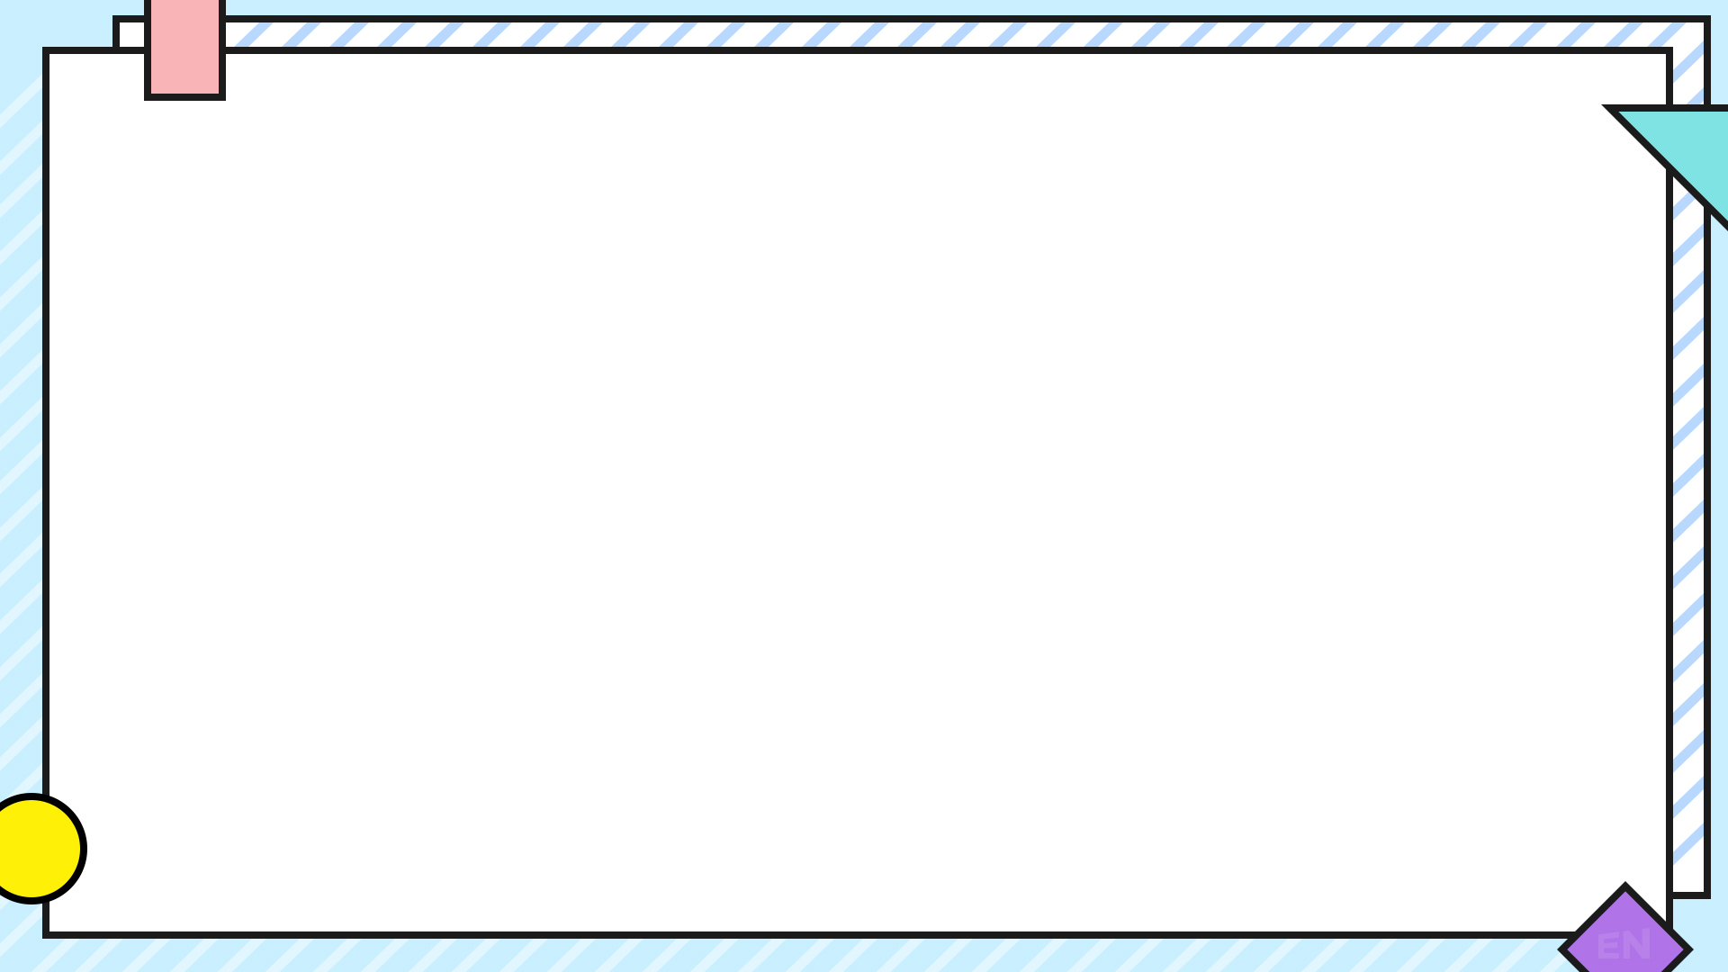
人教版数学九年级上册
第二十一章 一元二次方程
21.2 解一元二次方程
21.2.4 一元二次方程的根与系数的关系

Slide 2
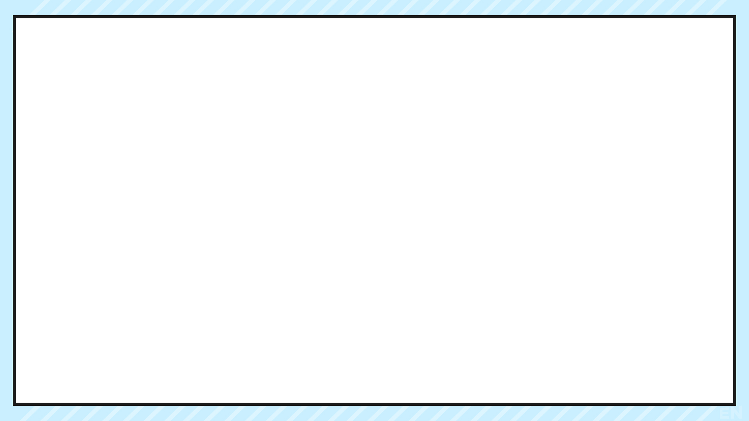
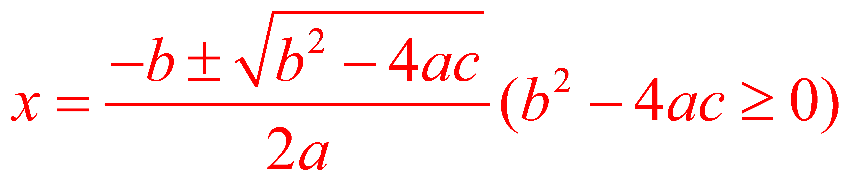
1.一元二次方程的求根公式是什么？
2.如何用判别式 b² - 4ac 来判断一元二次方程根的情况？
对一元二次方程： ax² + bx +c = 0(a≠0)
b² - 4ac > 0 时,方程有两个不相等的实数根.
b² - 4ac = 0 时,方程有两个相等的实数根.
b² - 4ac < 0 时,方程无实数根.
想一想：方程的两根x₁和x₂与系数a,b,c还有其它关系吗？

Slide 3
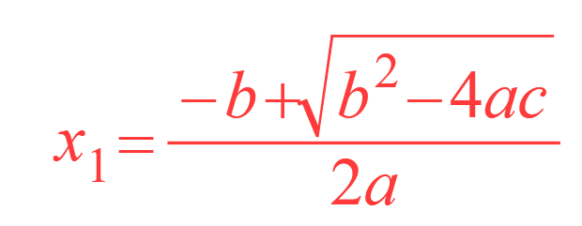
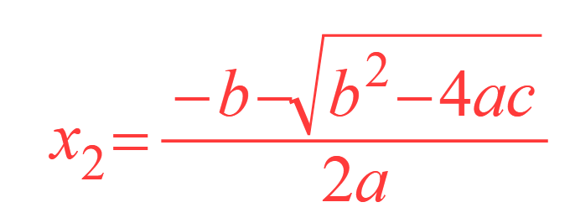
探究新知
一般的一元二次方程ax²+bx+c=0（a≠0） 中, 二次项系数a未必是1,它的两个根的和、积与系数又有怎样的关系呢？
根据求根公式可知，
下面通过视频来了解数学家的探索过程吧！

Slide 4
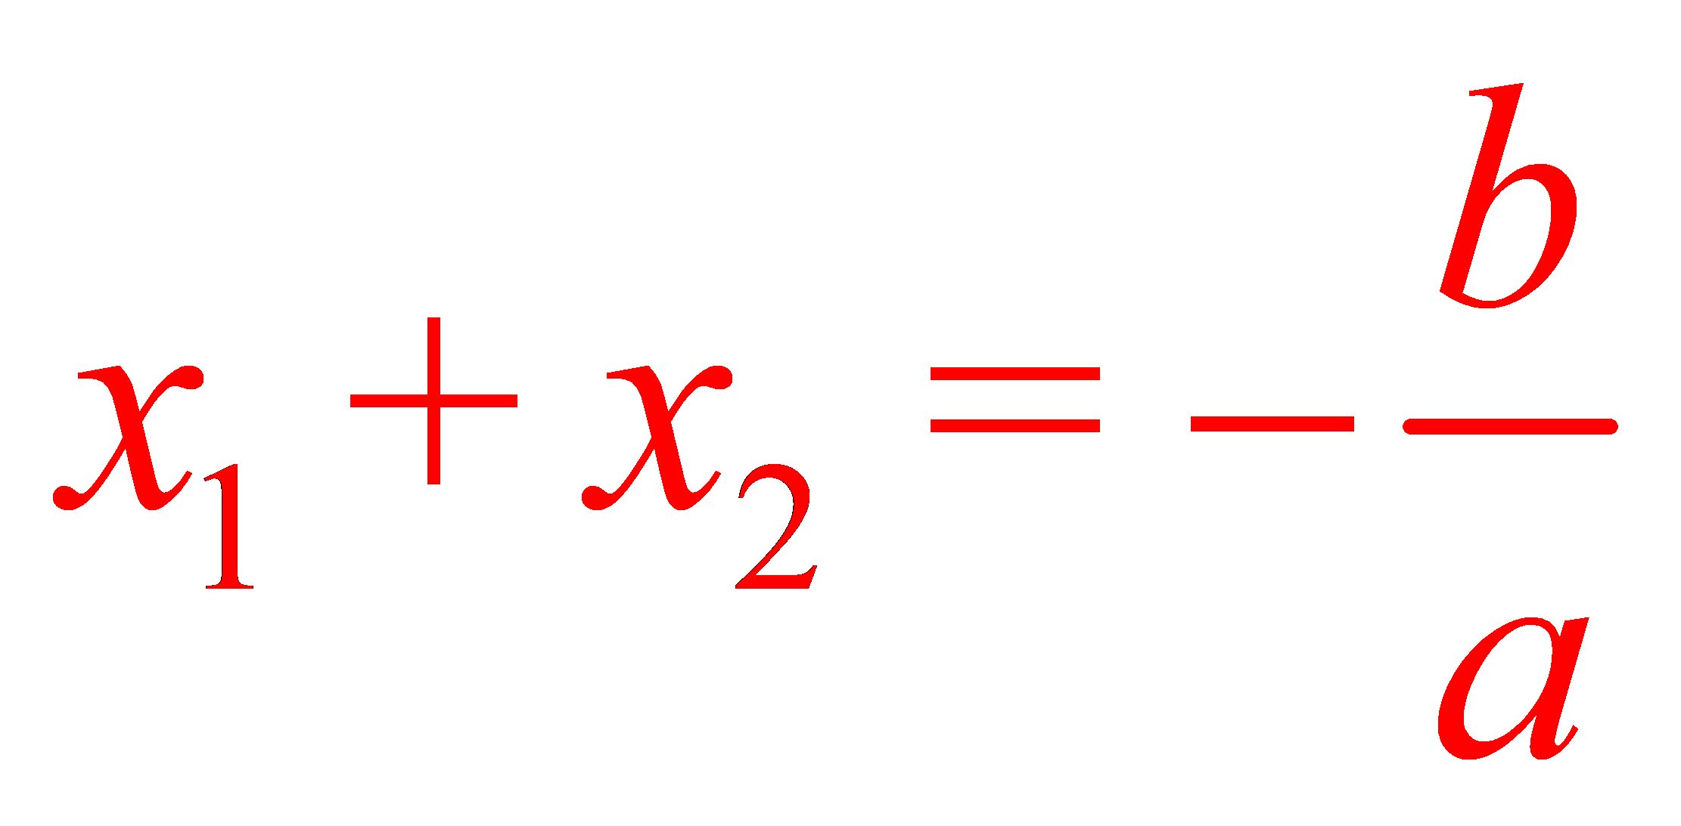
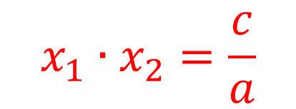
归纳总结
一元二次方程的根与系数的关系 （韦达定理）
如果 ax²+bx+c=0(a≠0)的两个根为x₁、 x₂，那么
1、方程是一般形式
2、a≠0
3、b²-4ac≥0.
注意
满足上述关系的前提条件

Slide 5



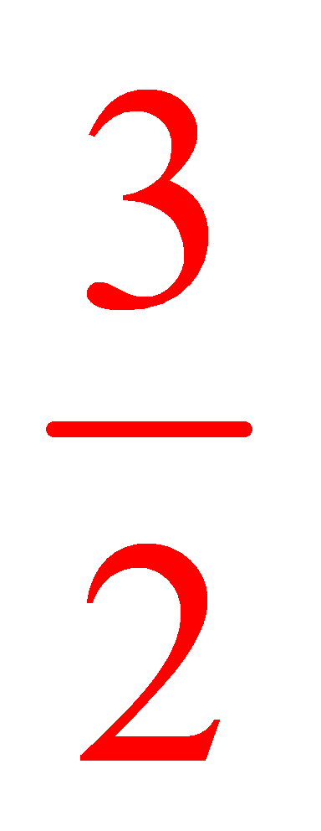
课堂练习
1、不解方程求下列方程的两根和与两根积
2.如果-1是方程2x²－x+m=0的一个根，则另一个根是___，m =____.
-3
3.已知一元二次方程x²+px+q=0的两根分别为-2 和 1 ，则：p = , q= .
1
-2

Slide 6
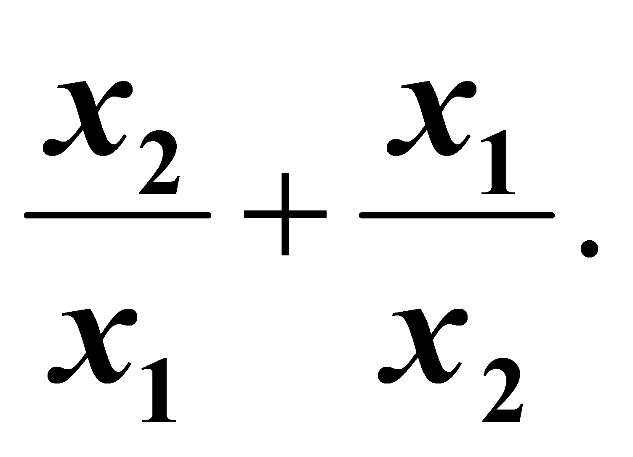
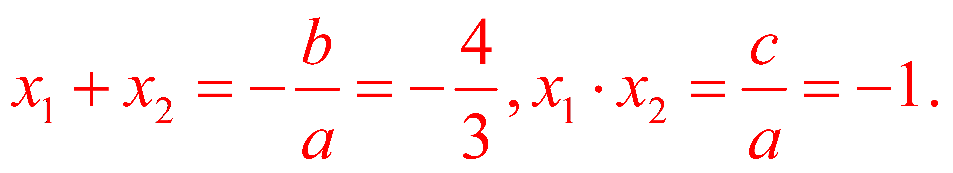
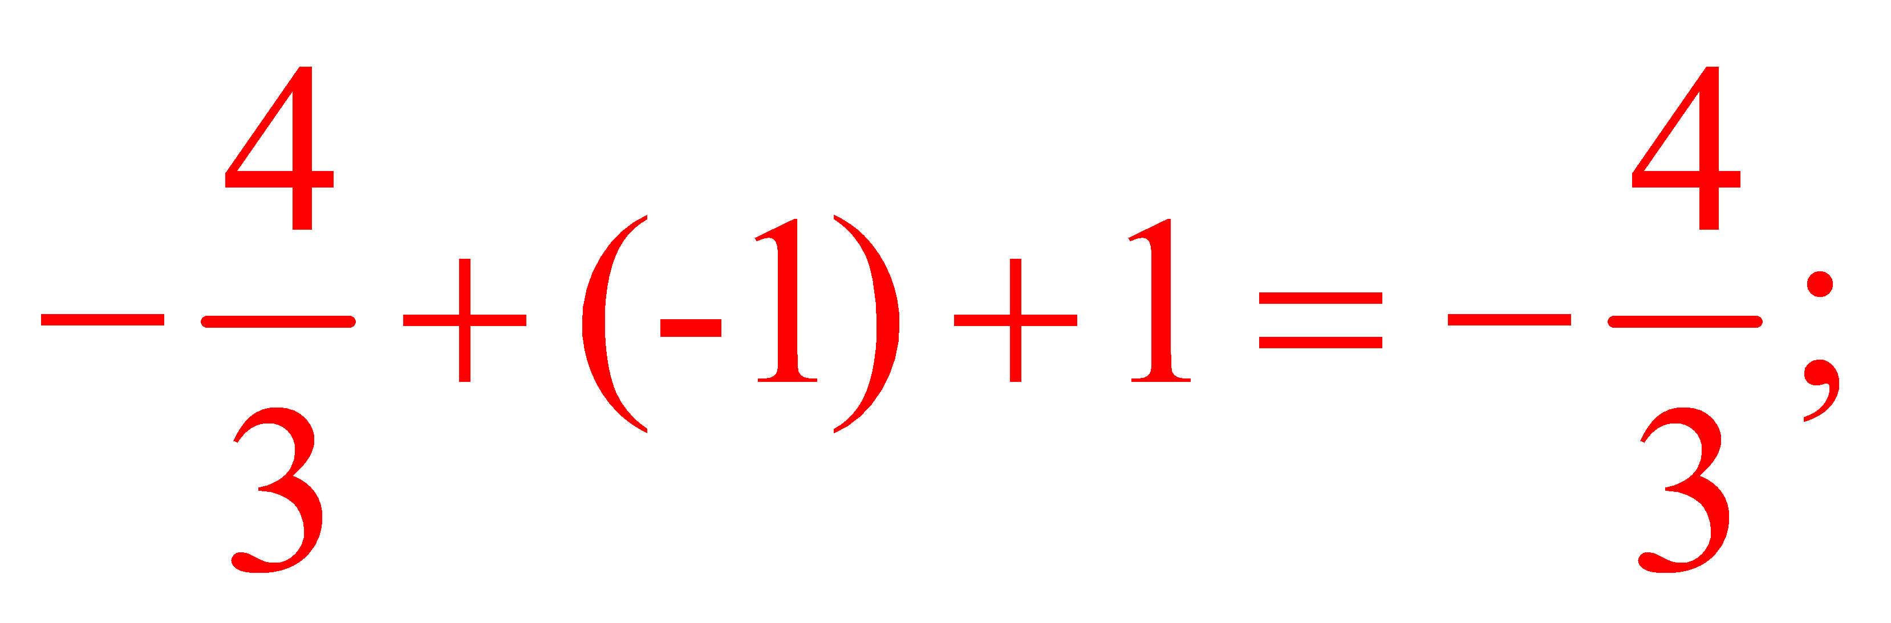
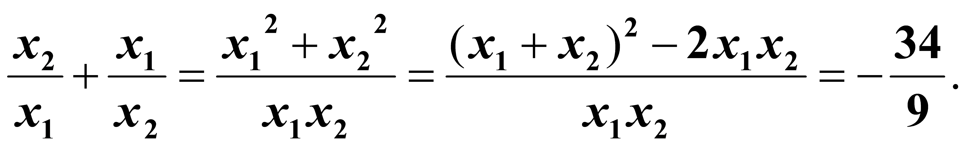
课堂练习
4.设x₁,x₂是方程3x² + 4x – 3 = 0的两个根.利用根系数之间的关系,求下列各式的值.
(1) (x₁ + 1)(x₂ + 1); (2)
解:根据根与系数的关系得：
（1）(x₁ + 1)(x₂ + 1) = x₁ x₂ + x₁ + x₂ + 1=
（2）

Slide 7
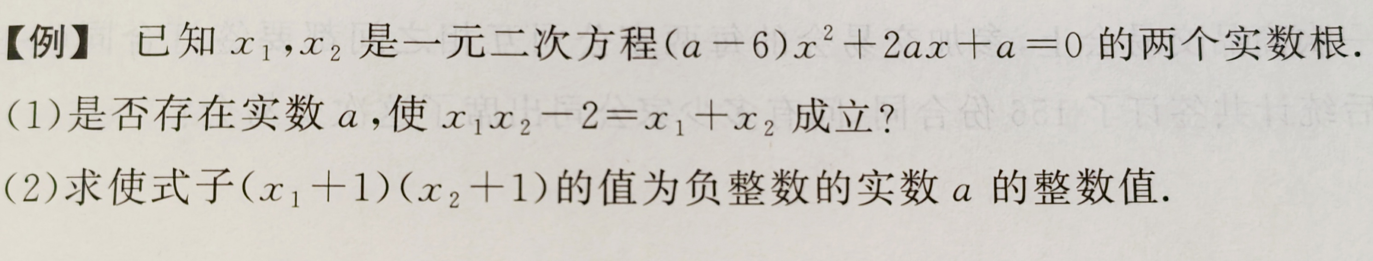
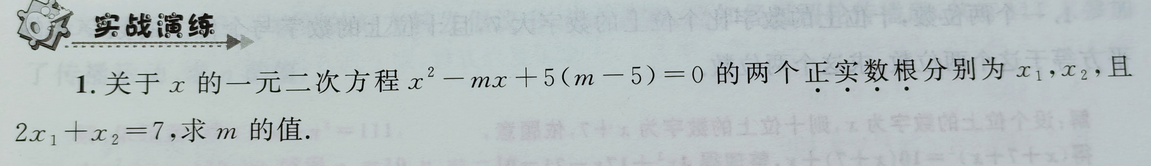

Slide 8


